Slide 1
Tags semânticas
Gabriel Mina

Slide 2
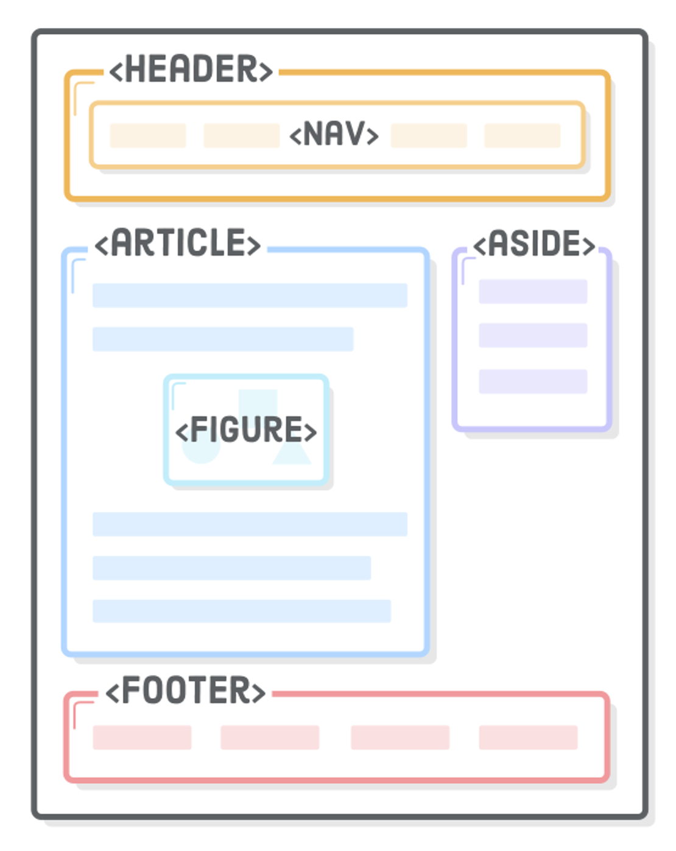

Slide 3
